Slide 1
Фотоальбом
Admin

Slide 2
«Влияние молодежных субкультур на развитие личности подростка» .
Цель внеклассного мероприятия:
Формирование информационной компетентности, изучение негативных и позитивных сторон существующих субкультур;
развитие навыков упорядоченного, структурированного мышления, умения работать с информацией;
воспитание культуры обмена мнениями, умения выражать свою точку зрения, ведения дискуссии.

Slide 3
Задачи:
способствовать активному участию в мероприятии большинства учеников;
способствовать формированию самостоятельных взглядов, умений анализировать и оценивать морально-этические проблемы;
расширять кругозор учащихся; развивать дискуссионные способности;
дать возможность учащимся сыграть определенные социальные роли; сохранить баланс между игрой и реальностью, серьезным и шуточным;
дать возможность участвовать в решении молодежных проблем; открыть путь для выражения своего морального «я».

Slide 4
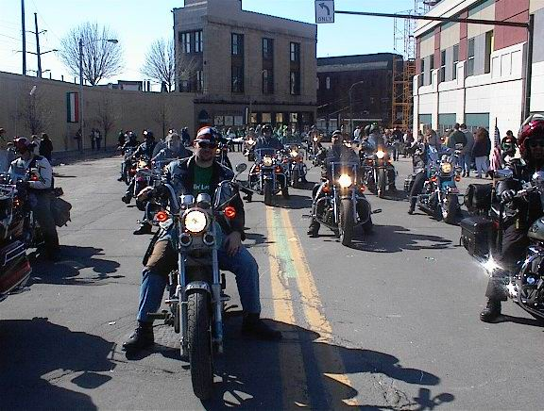
БАЙКЕРЫ

Slide 5
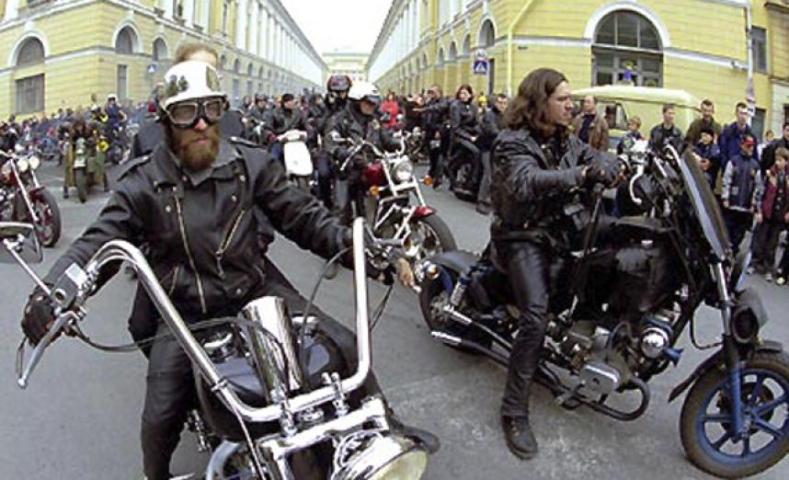
БАЙКЕРЫ

Slide 6
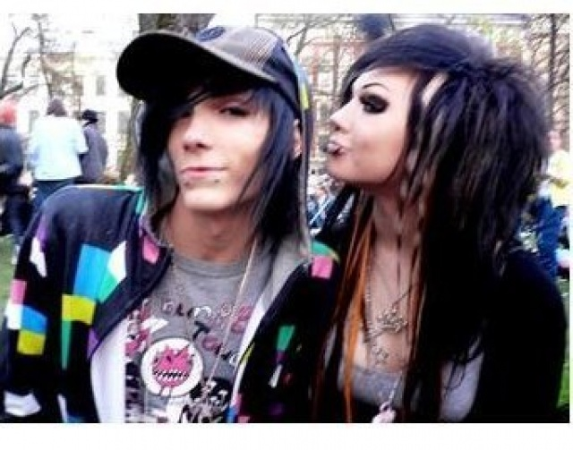
ЭМО

Slide 7
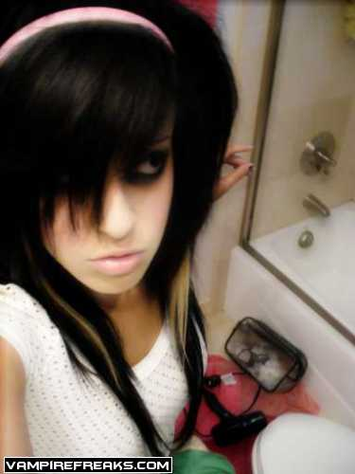
ЭМО

Slide 8
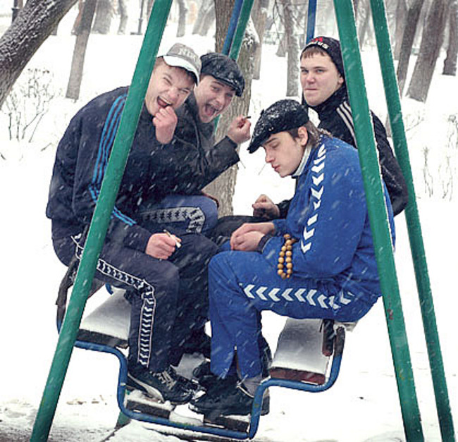
ГОПНИКИ

Slide 9
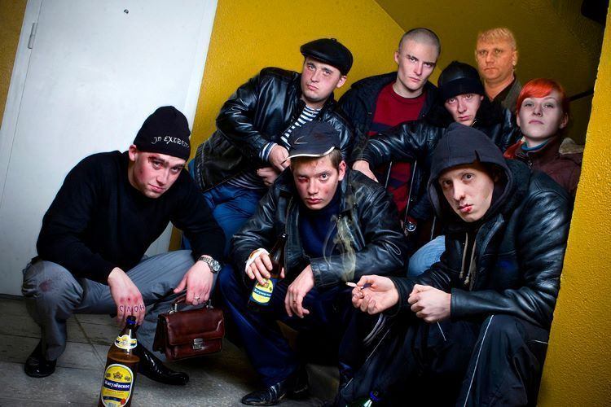
ГОПНИКИ

Slide 10
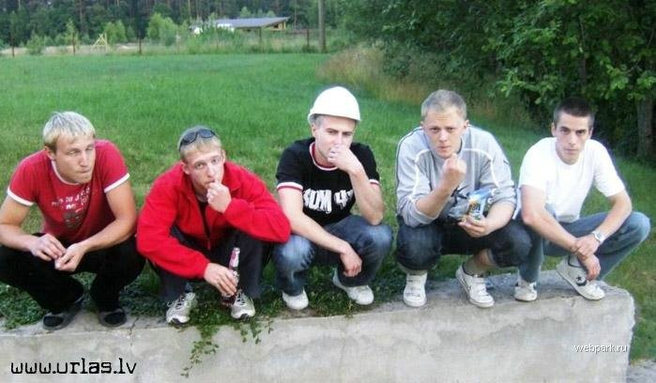
ГОПНИКИ

Slide 11
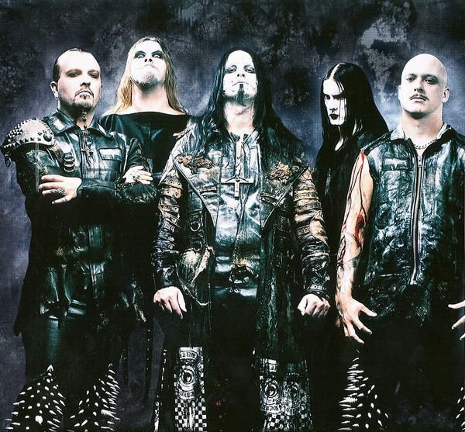
металлисты

Slide 12
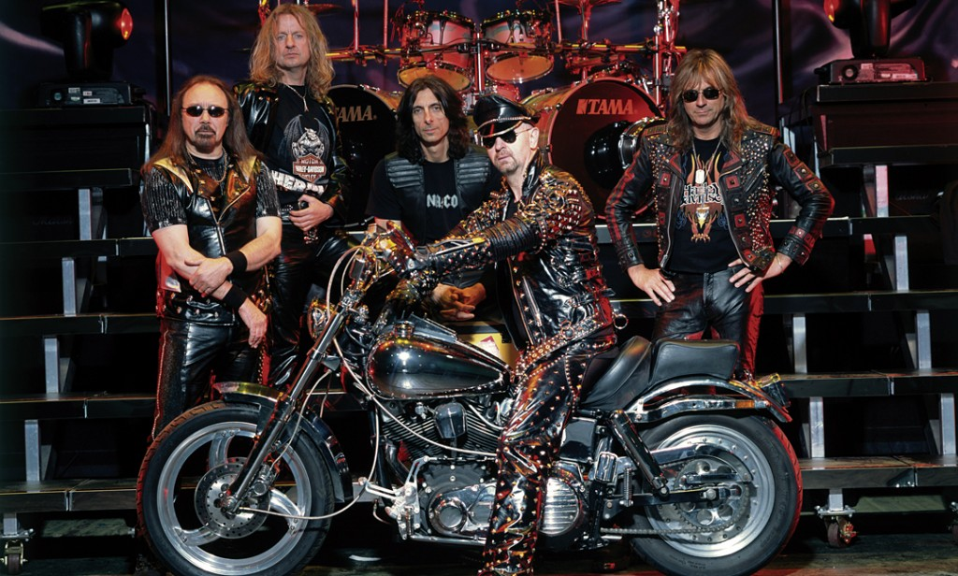
металлисты

Slide 13
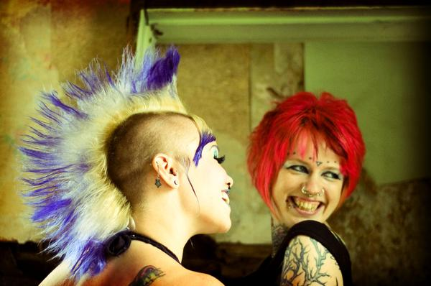
ПАНКИ

Slide 14
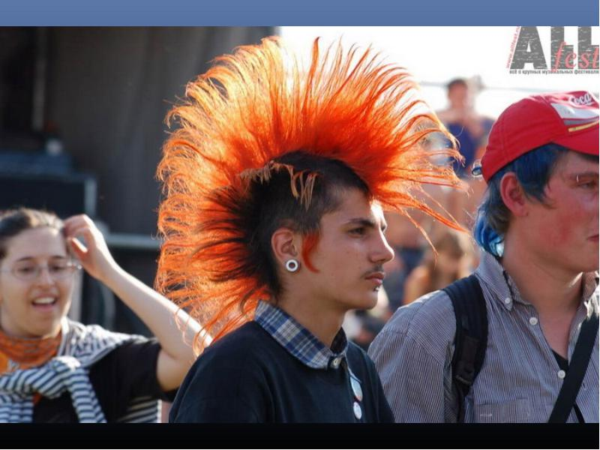
ПАНКИ

Slide 15
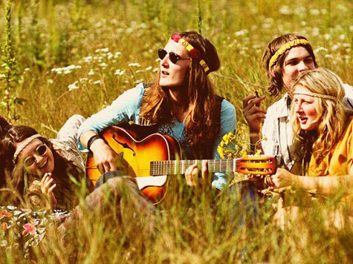
ХИППИ

Slide 16
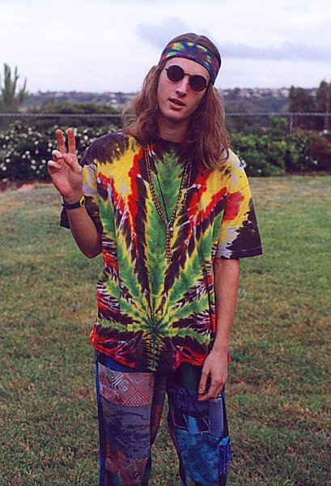

Slide 17
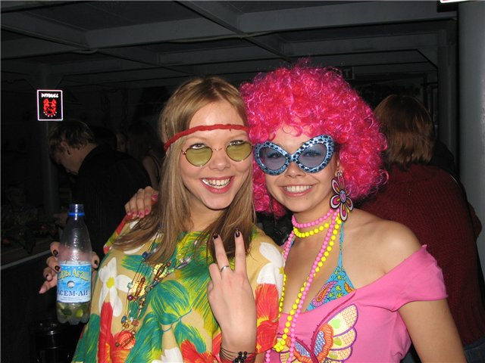
ХИППИ

